Slide 1
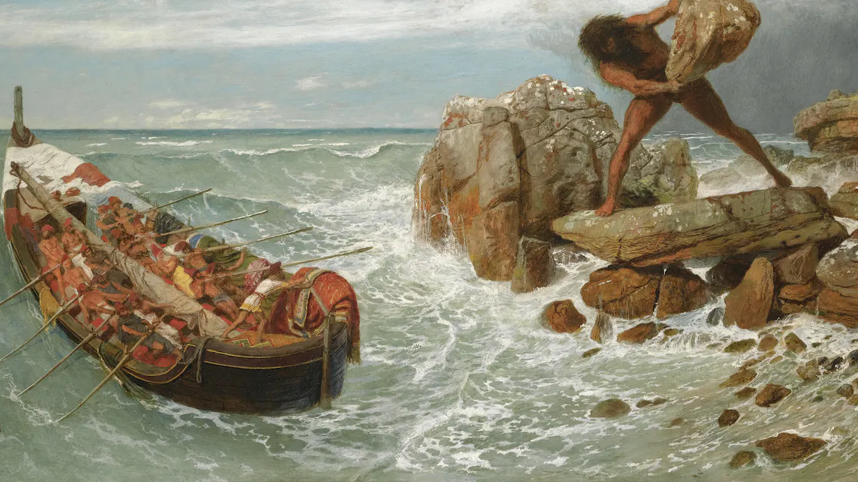
Homers Odyssé
ET OLDGRÆSK EPOS

Slide 2
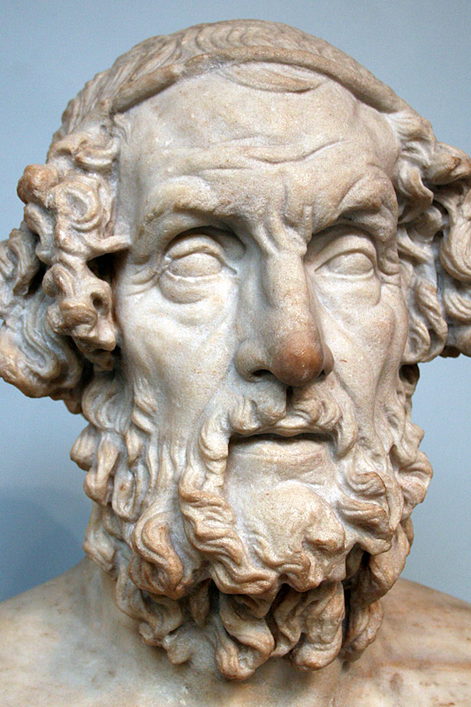
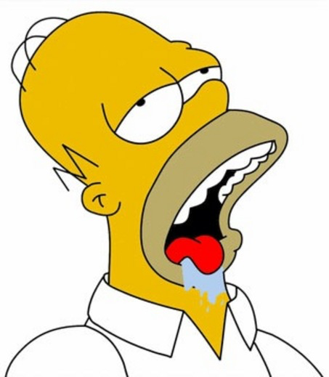
Homér
Bliver normalt regnet for forfatteren til både Iliaden og Odysséen.
Var ifølge overleveringen en blind digter fra den græske ø Kios.
Selv i antikken betvivlede man dog hans identitet (mere herom senere).

Slide 3
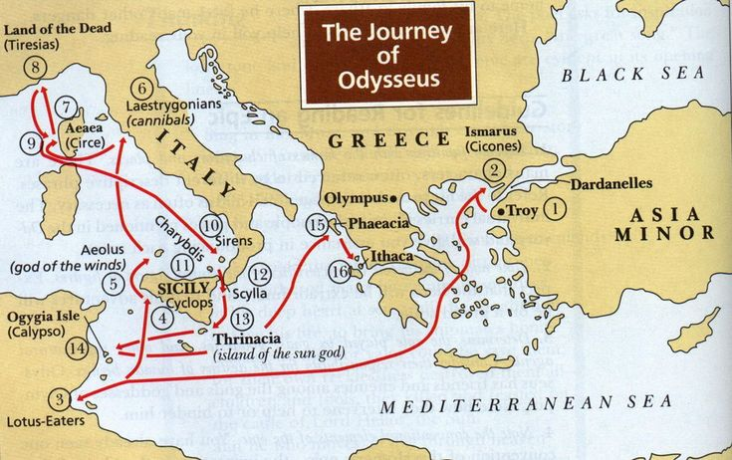
Om værket
Handler om den græske helt Odysseus’ hjemrejse fra den trojanske krig.
Digtet o. 800-700 f.Kr.
Består af ca. 12.000 verslinjer fordelt på 24 sange.
Er et såkaldt epos (heltedigt).
Udgør sammen med Iliaden de to homeriske eper/digte.

Slide 4
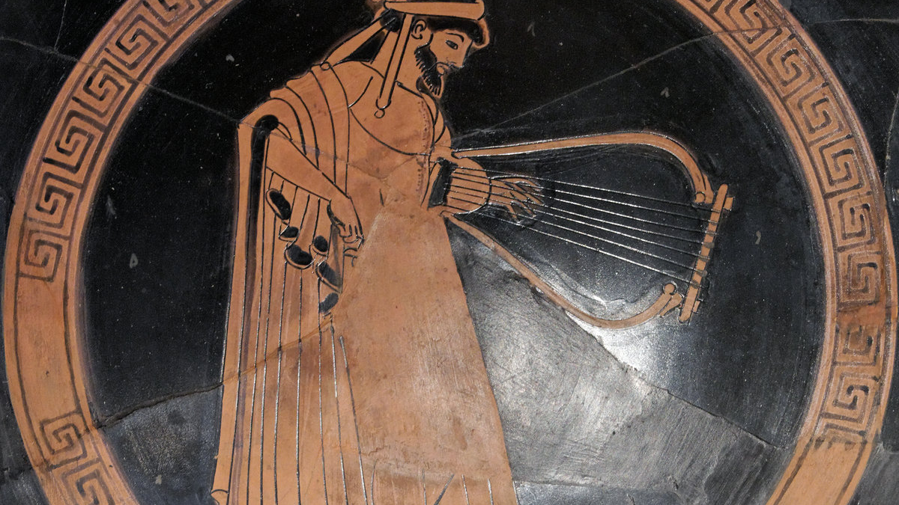
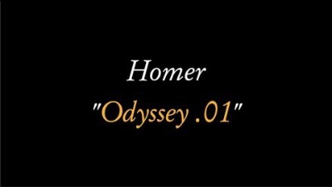
Lad os begynde
–
1. sang vv. 1-10
Od. 1.1-10 fungerer både som en indledning og et resumé af digtet – et såkaldt prooimion.
Hvad handler digtet om?
Er der ord, der undrer jer?

Slide 5
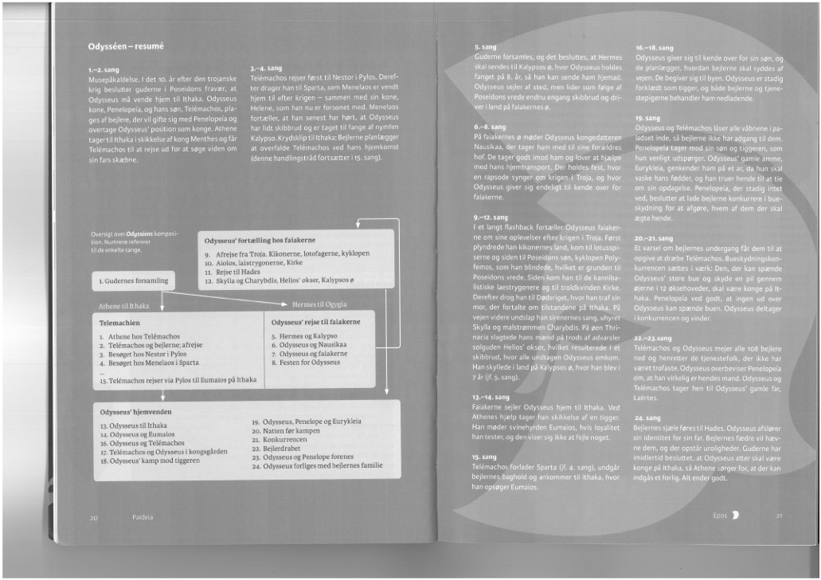

Slide 6
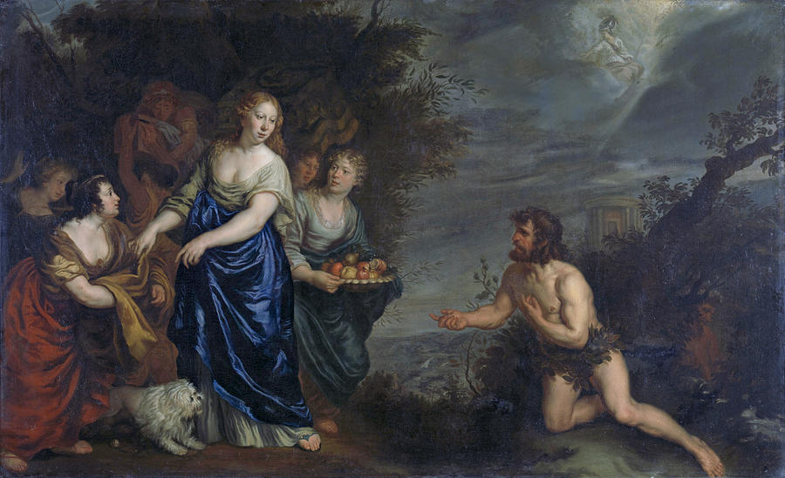
Homers Odyssé
Resumé af 1.-5. sang
Epos-genretræk
Nærlæsning af 6. sang vv. 1-185

Slide 7
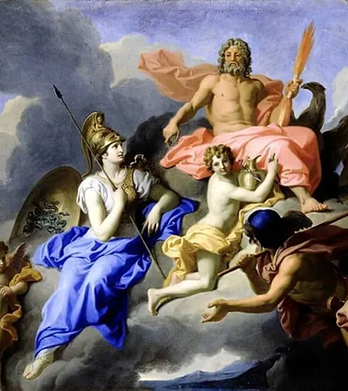
1. sang (del 1)
Gudernes forsamling
Digtet begynder med en forsamling af guderne på Olympen.
Visdommens gudinde Athene ønsker at Zeus vil lade Odysseus, der har være på rejse i 10 år, komme hjem til sin ø Ithaka.
Odysseus holdes væk fra sit hjem af Poseidon, havets gud, fordi han har stukket øjet ud på Poseidons søn.
Zeus giver sin tilladelse, og sender guden Hermes til øen Ogygia, hvor Odysseus har været de seneste 7 år.

Slide 8
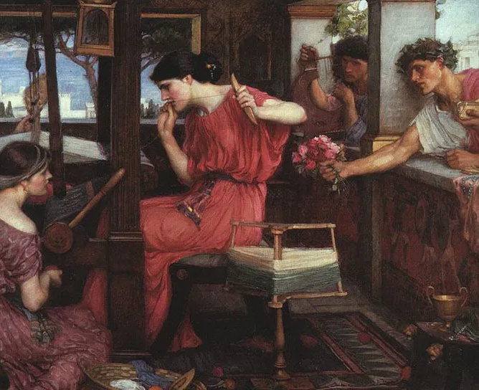
1.–2. sang
Telemachíen, del 1
Opkaldt efter Odysseus’ søn Telémachos, der er hovedperson i 1.-4. sang.
Athene rejser til Ithaka for at forberede Odysseus’ snarlige hjemkomst i skikkelse af kong Menthes.
På Ithaka bor Odysseus’ kone Penelope og hans søn Telémachos på 20 år. Ingen af dem har hørt noget nyt om Odysseus siden han sejlede fra Troja 10 år tidligere.
I mellemtiden er flere bejlere ankommet til øen for at gifte sig med Penelope og dermed få magten på Ithaka. Hun har imidlertid holdt dem hen indtil videre.
Athene overtaler Telémachos til at rejse ud for at høre nyt om sin far hos nogle af den græske konger, der var med ham i Troja.

Slide 9
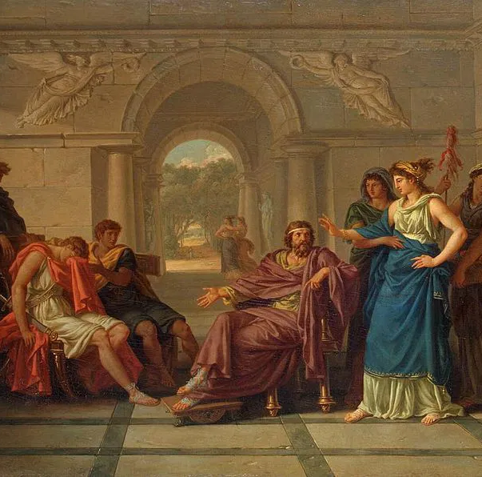
3.-4. sang
Telemachien, del 2
Telémachos sejler først til Pylos, hvor han taler med den gamle kong Nestor, der tager vel imod ham, men ikke har noget nyt at fortælle om Odysseus. Han råder dog Telémachos til at besøge kong Menelaos i Sparta, eftersom han kom hjem som den sidste fra Troja af alle de græske konger.
I Sparta møder Telémachos både Menelaos og Hélena, som den trojanske krig udkæmpedes om. Menelaos fortæller, at Odysseus sidder på den øde ø Ogygia hos nymfen Kalypso. Telémachos rejser hjemad igen.
I mellemtiden planlægger bejlerne at dræbe Telémachos ved hans hjemkomst (cliffhanger)

Slide 10
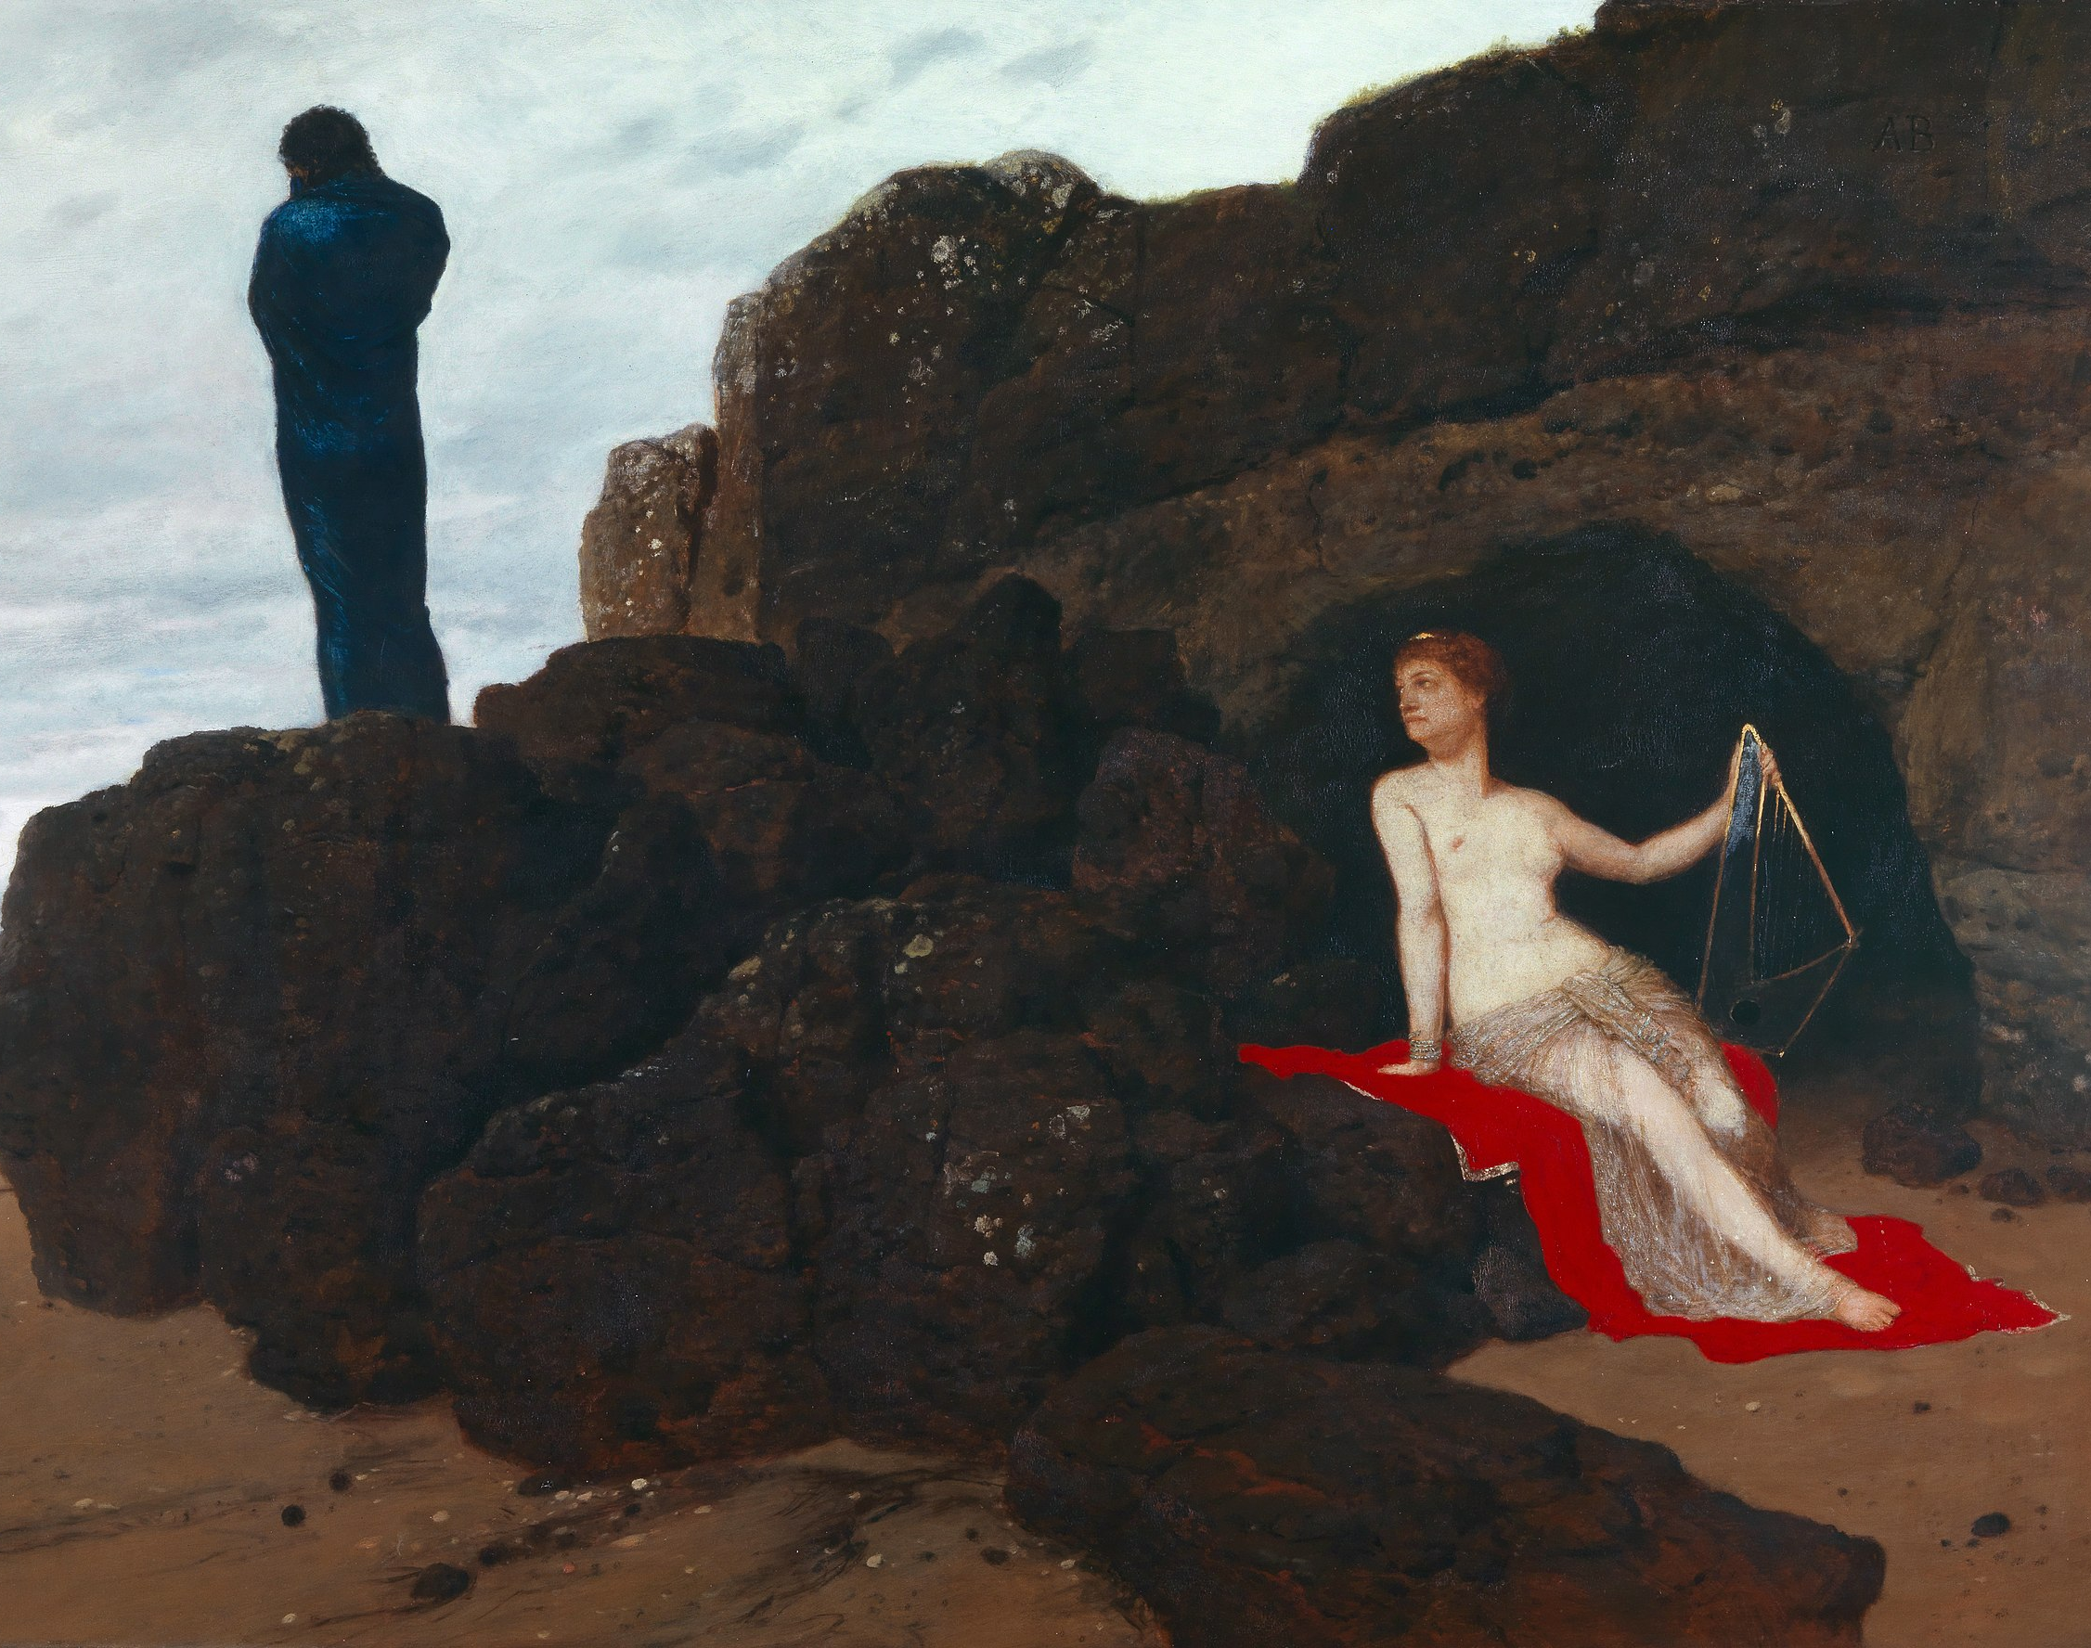
5. sang
Odysseus hos Kalypso
Perspektivet i fortællingen skifter nu, så vi følger Odysseus. Handlingen foregår parallelt med 1.-4. sang.
Hermes ankommer til Ogygia, hvor Odysseus er fanget hos den smukke nymfe Kalypso (en mindre gudinde).
Kalypso ønsker brændende at ægte Odysseus og lover ham evigt liv, hvis han bliver hos hende. Odysseus nægter – han vil hellere hjem til sin kone og sit hjemland.
Hermes meddeler, at Odysseus sikkert kan sejle væk, for Poseidon er ikke hjemme, og vil derfor ikke opdage ham.
Da Odysseus sejler hjemad, men Poseidon opdager ham alligevel og knuser hans skib, hvorefter Odysseus efter 20 dage driver i land på øen Scheria, hvor faiakerne bor. Han ligger bevidstløs på stranden.

Slide 11
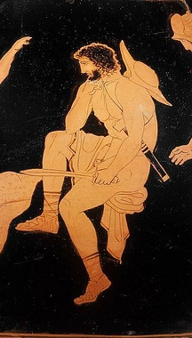
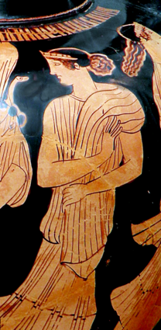
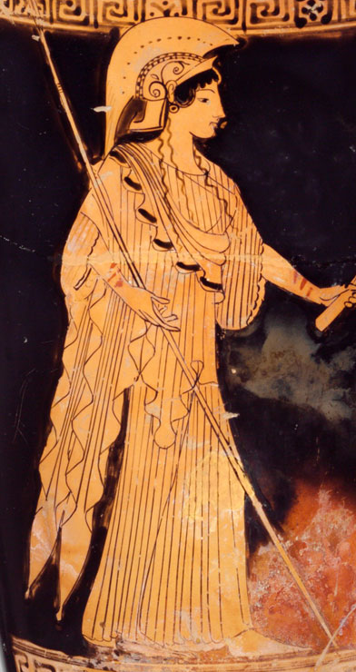
PARARBJDE:
Genfortæl handlingen i 6. sang vv. 1-185 for hinanden, mens I kigger på de efterfølgende billeder. Husk at bruge hovedpersonernes navne, mens I genfortæller:
ODÝSSEUS
Ithakas konge og digtets hoved-person.
Har været væk hjemmefra i 20 år.
Kendt for sin snilde og kløgt.
NAUSÍKAA
Datter af Alkínoos, faiakernes konge.
Er således en faiakernes prinsesse.
Er ca. 15-16 år og i den giftefærdige alder.
ATHÉNE
Visdommens, krigens og hånd-værkets gudinde.
Odysseus’ hjælper på hans rejser.
Kaldes også ”gudinden med lynende øjne” og ”Pallas Athene”

Slide 12
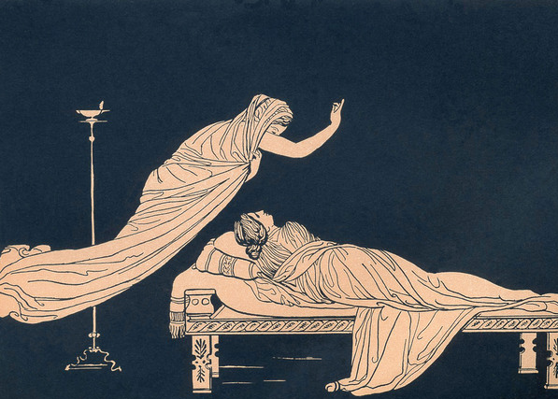

Slide 13
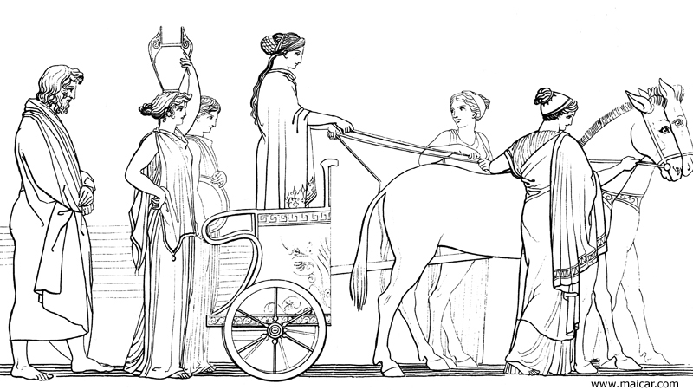

Slide 14
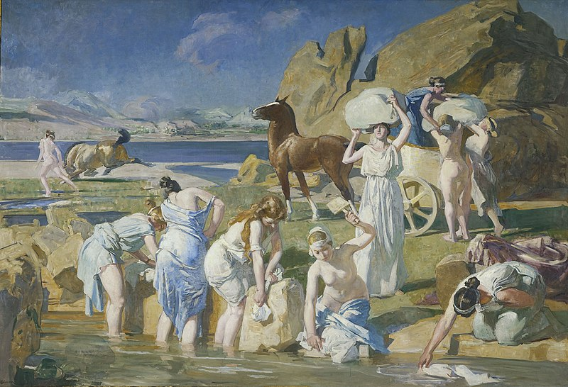

Slide 15
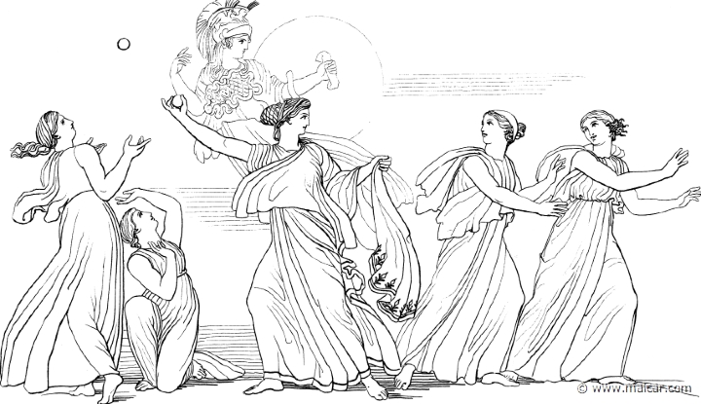

Slide 16
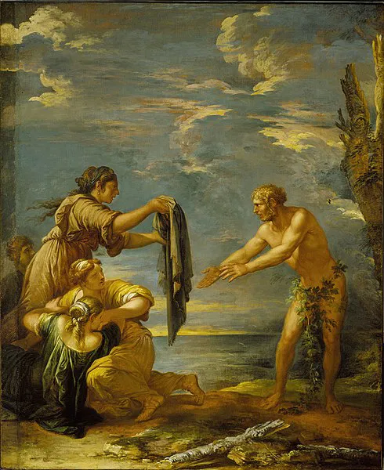

Slide 17
Nærlæsning
Od.6.149-185
PARARBEJDE:
Analysér 6. sang vv. 149-185 – Odysseus’ tale til Nausikaa efter han er kommet ud af krattet. Hvad siger Odysseus om…
… Nausíkaas udseende?
… hendes familie?
… hendes fremtid?
… sig selv?
… hvad han har brug for?
NB! Det er vigtigt, at I noterer versnumre, så I kan dokumentere jeres påstande, når vi gennemgår jeres analyse.

Slide 18
Et par epos-genretræk
EPITHETON ORNANS (da. smykkende tillæg)
Særligt sammensat adjektiv, der knytter sig til personer eller genstande, f.eks.
  gudsforgåede voldsmænd (v. 5)
  søblank uld (v. 52)
  vidtberømmede fyrster (v. 54)
Kan også være en sætning, der knytter sig til én bestemt person, f.eks.
  gudinden med lynende øjne (Athene) (v. 2)
  stadens styrter (Odysseus) (kommer senere)
PATRONYM (fader-navn)
Ord, der angiver, hvem nogen er søn eller datter af, f.eks.
  Kroniden – Kronos’ søn – Zeus, gudernes konge.
  Peleïden – Peleus’ søn – Achilleus, en græsk helt.
OPGAVE: Find flere eksempler på epitheton ornans i 6. sang

Slide 19
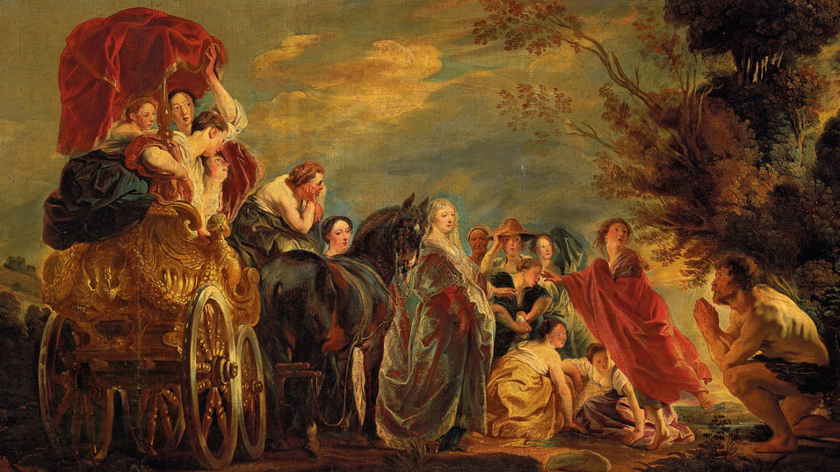
Homers Odyssé
6. sang vv. 186-331
Epos-genretræk fra sidste gang
Et nyt epos-genretræk
Karakteristik af Nausikaa
Takt og tone i Homers univers

Slide 20
Et epos-genretræk
Homerisk lignelse
Et eksempel på en homerisk lignelse:
6.101-109
Det var Nausikaa selv der styrede sangen og dansen.
Ligesom Artemis går med sin bue i bjergenes højder,
i Erymanthos’ skov eller over Taýgetos’ tinder,
glad for sin spændende jagt på hurtige hjorte og vildsvin
alt imens vildnissets nymfer, Aigiderysterens døtre
springer og danser omkring så Leto glædes af hjertet
over at se hun er højest og skønnest af alle de andre,
let nok at kende i flokken om end de alle er skønne –
lige så strålende smuk var Nausikaa blandt sine piger.
En homerisk lignelse er en længere sammenligning mellem noget, der foregår i historien (real-planet) og noget andet (billed-planet).
Sammenligningen følger som regel strukturen realplan – billedplan – realplan.
Lignelserne optræder som regel, når handlingen spidser til.
OPGAVE: Analyser den homeriske lignelse i vv. 130-136. Hvem sammenlignes med hvad, og hvorfor bruger Homer mon netop denne sammenligning?

Slide 21
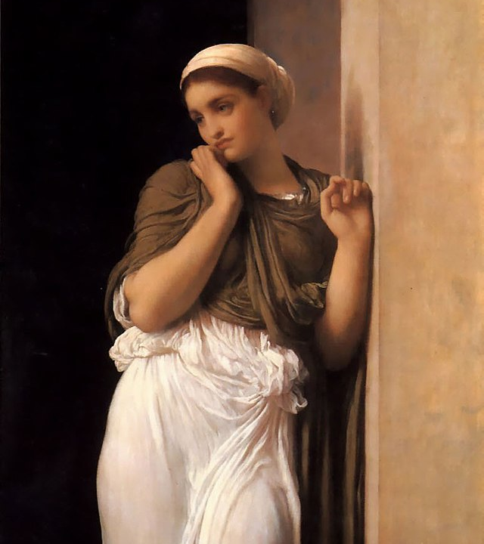
Personkarakteristik af
Nausikaa
Lav en personkarakteristik af Nausikaa ud fra følgende passager i 6. sang:
  6.15-67
  6.187-197
  6.255-288
Fokuser på:
  Hvilke værdier, Nausikaa har.
  Hendes forhold til sine forældre.
  Hvordan hun tager imod Odysseus.
Husk at finde belæg I teksten for jeres påstande – notér versnumre eller citér.

Slide 22
Takt og tone i Homers univers
Et vigtigt element i Homers univers er gæstevenskabet (gr. xenía).
xenía er et bestemt sæt normer for, hvordan man opfører sig overfor en fremmed (gr. xénos), og hvordan den fremmede selv skal opføre sig.
xenia-reglerne er nedsat og beskyttet af selveste Zeus, fordi han er beskytter for den fremmede (jf. Od.6.207-208: ”For fattige flygtninge kommer alle fra Zeus”)
OPGAVE:
Bestem xenía-reglerne udfra Odysseus og Nausikaas møde i 6. sang – det er nemlig et godt eksempel på overholdelse af xenia!

